Slide 1
Информационная система формирования кадрового профессорского-преподавательского состава и контроля его на соответствие ФГОС
Дипломный проект
Студент: Волков Богдан Михайлович
Группа : ИСТ-17

Slide 2





Актуальность
Заведующий
Заведующий
Кафедра 1
Кафедра 2
Учебный план
Группа

Slide 3


Актуальность
ФГОС
Заведующий
Заведующий
Кафедра 1
Кафедра 2
Учебный план
Группа

Slide 4
Цель

Slide 5


Предметная область
Учебный план
Кафедра ВТИСИТ
Направление: ИСТ 09.03.02 (Информационные системы и технологии)
ИСТ-21_1
ИСТ-21_2
…

Slide 6
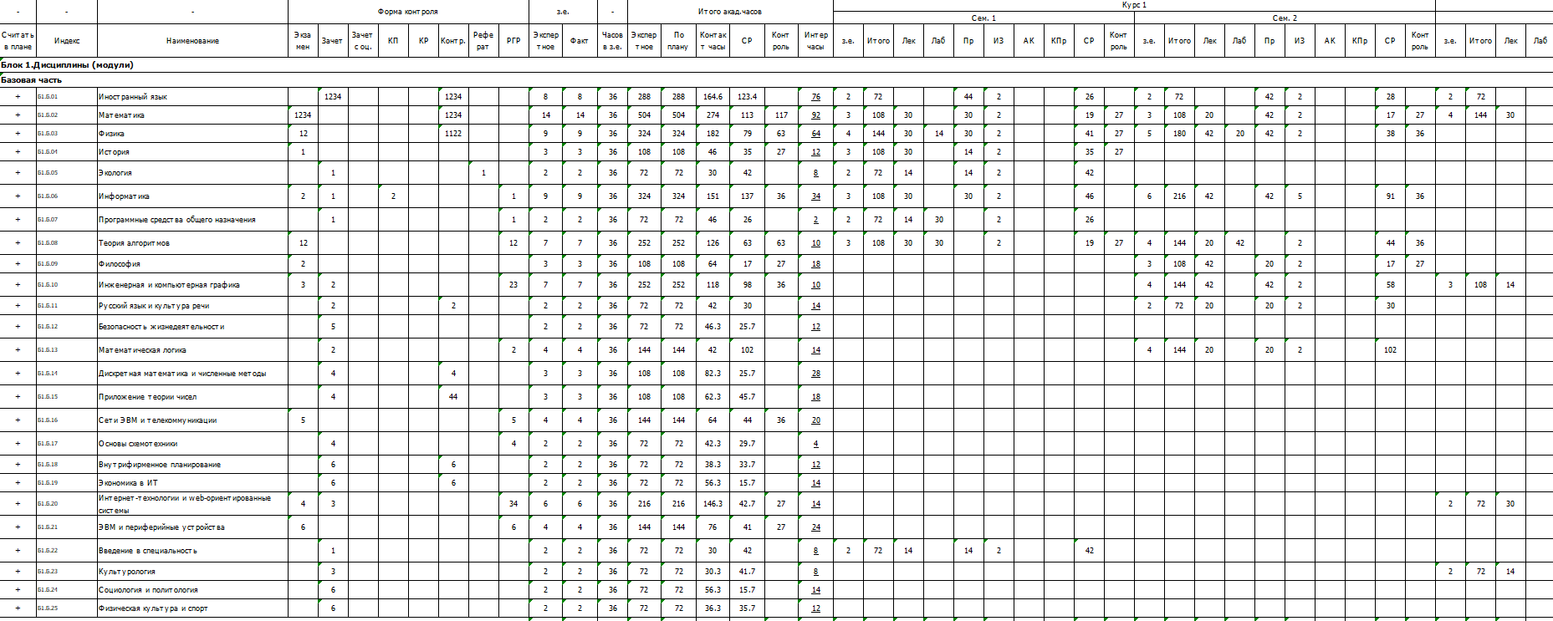



Учебный план

Slide 7
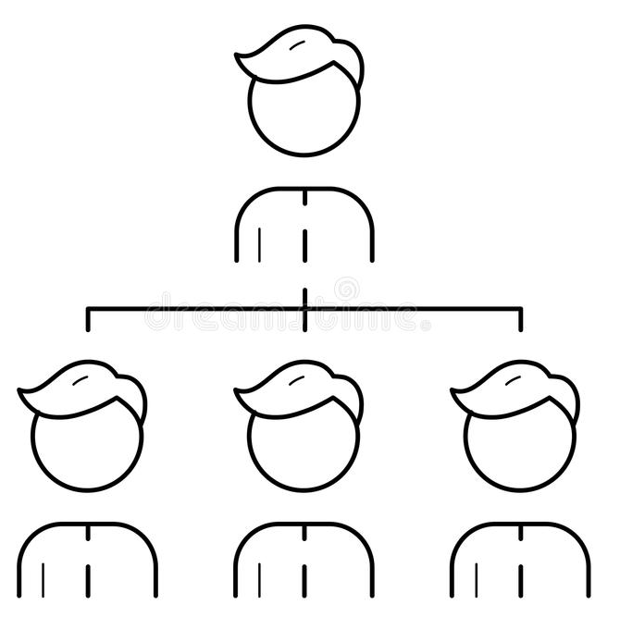
Предметная область
Кафедра ВТИСИТ
Кафедра высшей математики
Информатика
Математика
Учебный план
Группа
Notes:
hehe te nandayo © Paimon

Slide 8
Предметная область
Кафедра ВТИСИТ
Кафедра высшей математики
Информатика
Математика
Учебный план
Группа
Notes:
hehe te nandayo © Paimon

Slide 9

Требования ФГОС

Slide 10
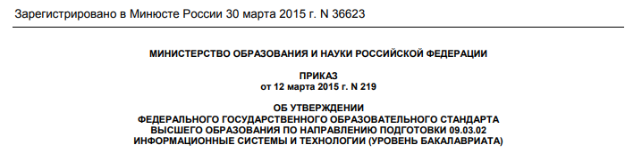
Требования ФГОС

Slide 11
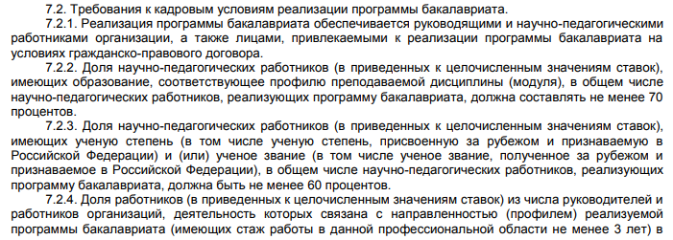
7.2 Требования к кадровым условиям реализации программы бакалавриата.

Slide 12
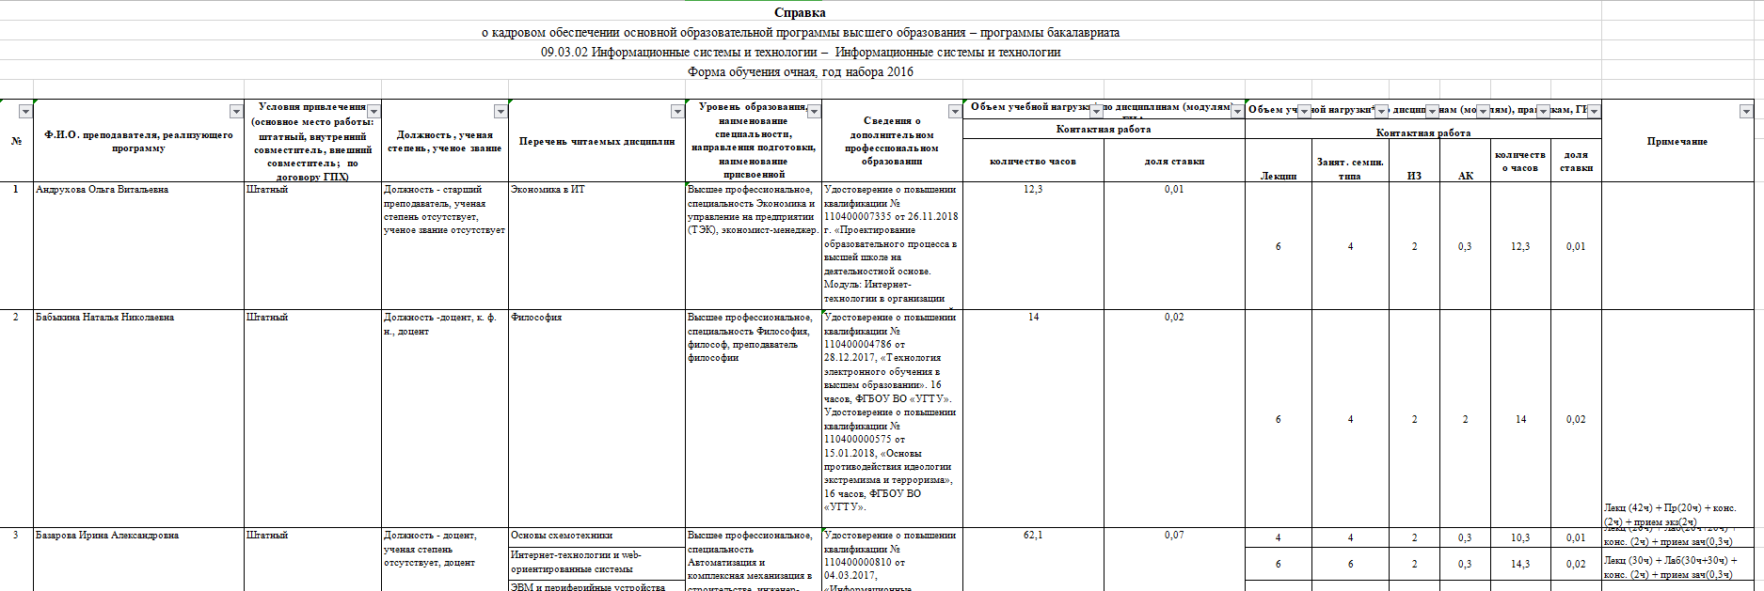
Кадровая справка

Slide 13
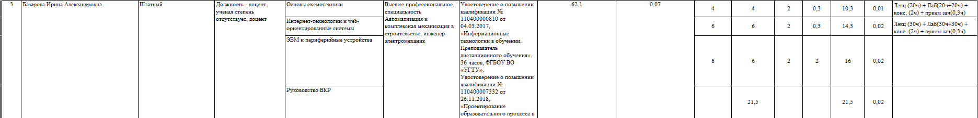

Ф.И.О. преподавателя, реализующего программу

Slide 14

Условия привлечения (основное место работы: штатный, внутренний
совместитель, внешний совместитель; по договору ГПХ)

Slide 15

Должность, ученая степень, ученое звание

Slide 16
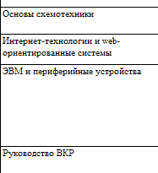
Перечень читаемых дисциплин

Slide 17
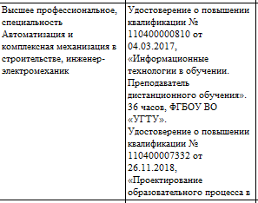
Уровень образования, наименование специальности, направления подготовки, наименование присвоенной квалификации
Сведения о дополнительном профессиональном образовании

Slide 18


количество часов
доля ставки

Slide 19
Перечень читаемых дисциплин
Лекции

Slide 20
Перечень читаемых дисциплин
Занят. семин. типа

Slide 21
Перечень читаемых дисциплин
ИЗ

Slide 22
Перечень читаемых дисциплин
АК

Slide 23
Перечень читаемых дисциплин
количество часов

Slide 24
Перечень читаемых дисциплин
доля ставки

Slide 25
Реализация?

Slide 26






Архитектура ИС
API
Клиентская часть
Серверная часть
Внутреннее представление

Slide 27

Система
Обработка учебного плана
Формирование кадровой справки
Кадровая справка
Учебный план
Проверка на соблюдение требований ФГОС
Назначение преподавателей
Сотрудник

Slide 28







Стек технологий
ASP.NET Core
ClosedXML
Angular
Bootsrtap

Slide 29
Спасибо за внимание

